Slide 1
Datamining-regression

Slide 2
Index
1. Data
2. Plotting
3. Correlation
4. Linear regression
5. Feature importance using random forest

Slide 3
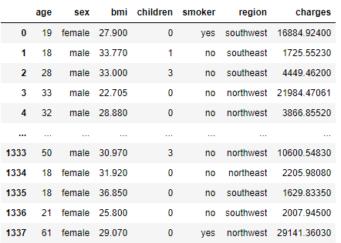
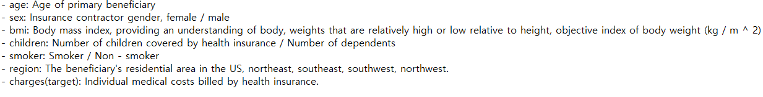
Data
US health insurance
target : charges
size : (1338,7)
Notes:
데이터를 보고 직관적으로 region column은 필요 없을 것이라는 가정을 세울 수 있었으나 일단 놔둠

Slide 4
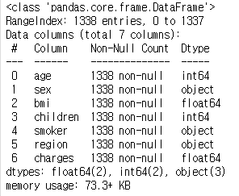
Data
US health insurance
Null 값은 없음
object, smoker, region은 0, 1값으로 대체
age와 bmi는 많은 unique값을 가지므로 일정 값들끼리 묶어
categorical 변수로도 만들어줌

Slide 5
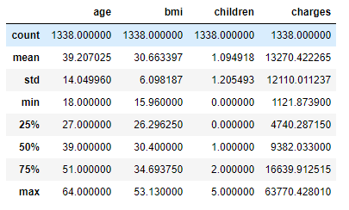
Data
US health insurance
target값이 기존 변수들에 비해 단위가 너무 크므로 [0,1] 값으로 scaling
본 과제에서는 Robust scaler를 사용
https://towardsdatascience.com/normalization-vs-standardization-quantitative-analysis-a91e8a79cebf

Slide 6
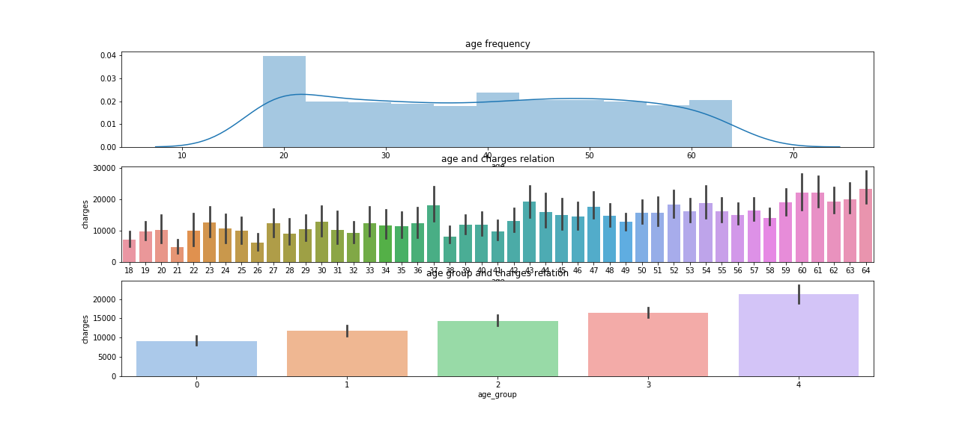
Plotting - Age
plot1 : age frequency
plot2 : age-charge graph
plot3 : age_group-charge graph

Slide 7
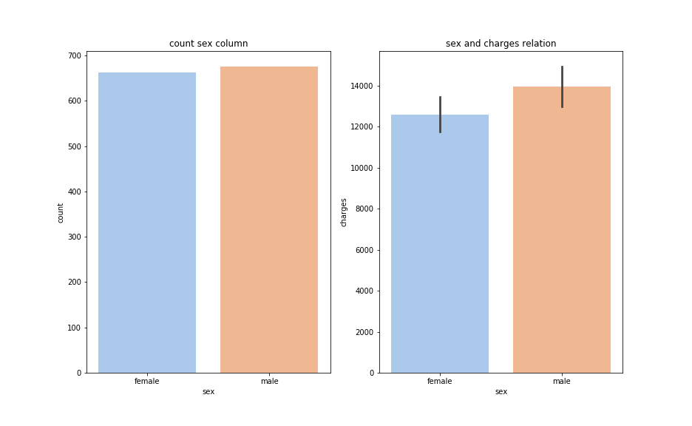
Plotting - sex
plot1 : sex frequency
plot2 : sex-charge graph

Slide 8
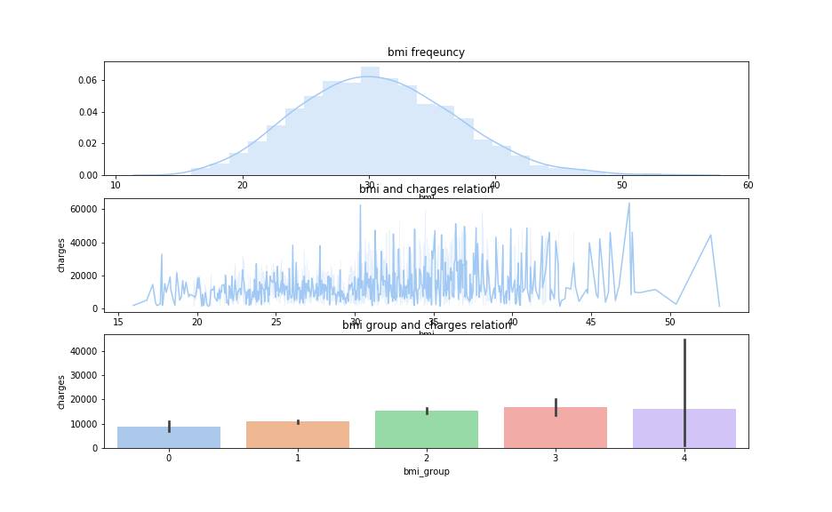
Plotting - bmi
plot1 : bmi frequency
plot2 : bmi-charge graph

Slide 9
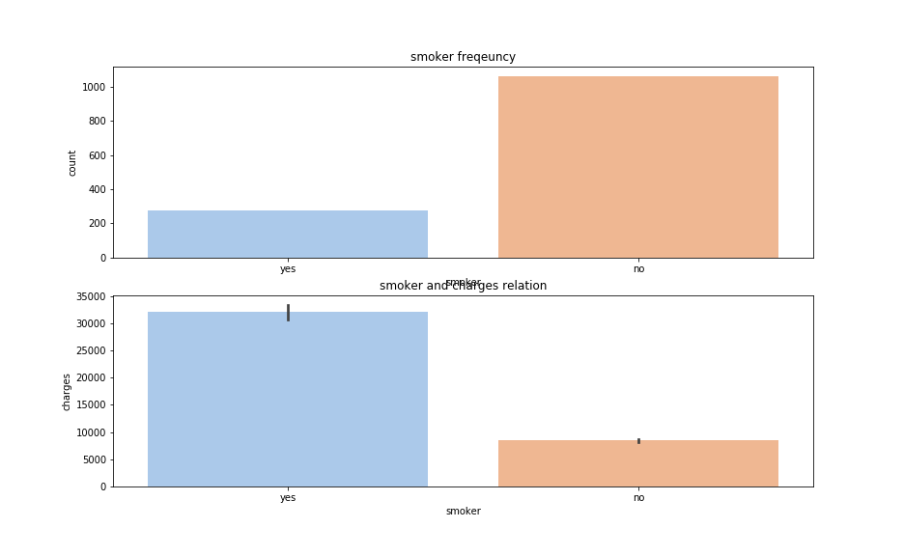
Plotting - smoker
plot1 : smoker frequency
plot2 : smoker-charge graph

Slide 10
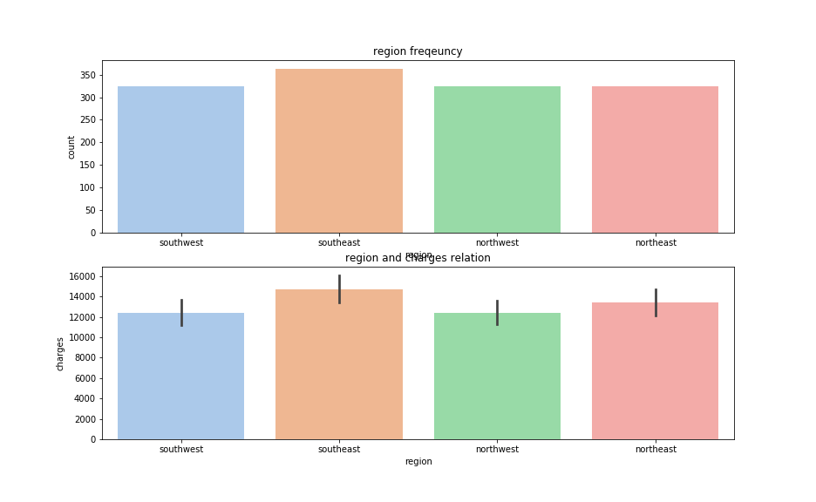
Plotting - region
plot1 : region frequency
plot2 : region-charge graph

Slide 11
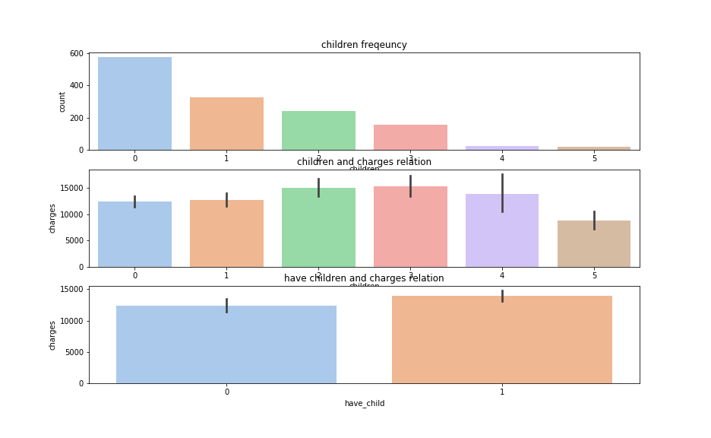
Plotting - children
plot1 : children frequency
plot2 : children-charge graph
plot3 : children_group-charge graph

Slide 12
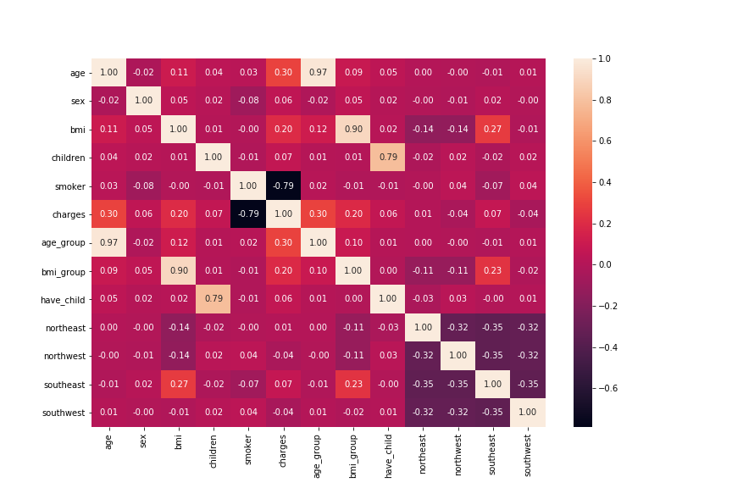
Correlation
target과 가장 높은 상관관계가 있는 column은 smoker(-0.79)
age와 bmi가 그 다음으로 높은 상관계수를 띄고 있음
region은 처음 추측대로 큰 상관관계가 없음을 알 수 있으므로 변수 삭제

Slide 13
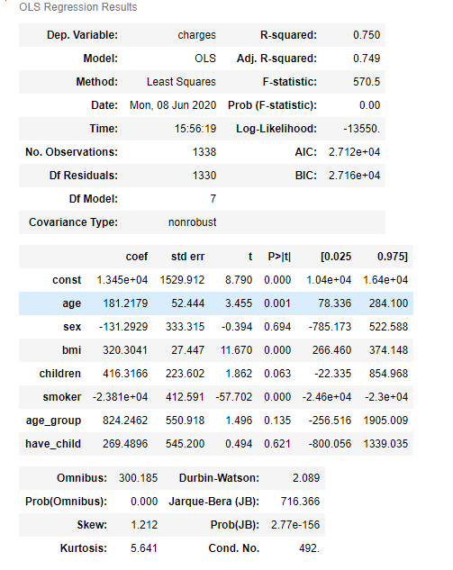
Linear Regression
Linear regression을 통해 t값과 R-squared 값을 구함
R-squared 값을 통해 전체 변수들이 target의 75%를 설명
t값을 통해 smoker와 bmi, age가 높은 인과관계를 가짐

Slide 14
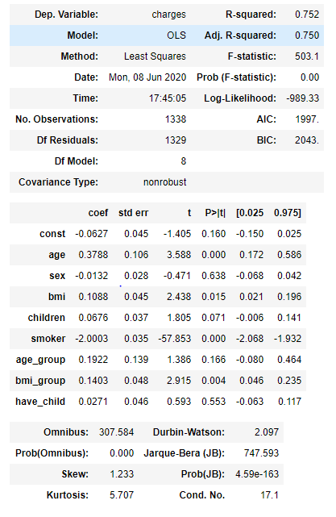
regression without scaling
regression after scaling

Slide 15
Feature importance using RF

